Slide 1
Sociální média 1. tutoriál Úvod, klasifikace, vývoj, algoritmy

Slide 3
Výsledky učení předmětu Sociální média
Kategorizovat sociální média
Popsat vývojové tendence odvětví médií
Porozumět fungování sociálních médií
Umět rozhodovat o tom kdy a jak komunikovat
Zakomponovat sociální média do kampaně
Posoudit jak sociální média ovlivňují ekonomickou úspěšnost podniku
Vést a spravovat profily na sociálních sítích

Slide 4
Podmínky absolvování
Zkouškový test 50b
Seminární projekt 50b
Výzkum uživatelů sociálních sítí.
Pro udělení zápočtu je nutné získat 70b

Slide 5
Diskuse 5 minut dvojice/trojice
Co jsou to sociální média?
Jaké druhy/typy sociálních médií známe?

Slide 6
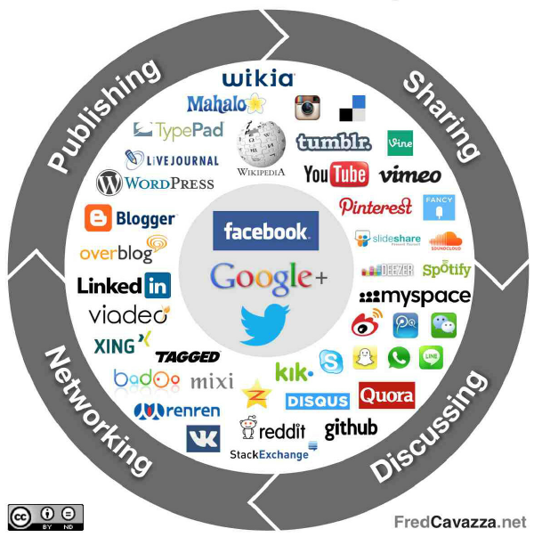

Slide 7
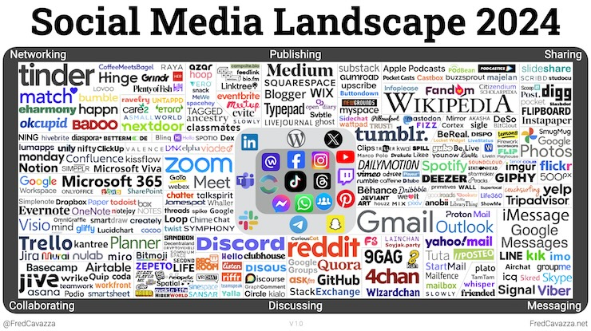

Slide 8
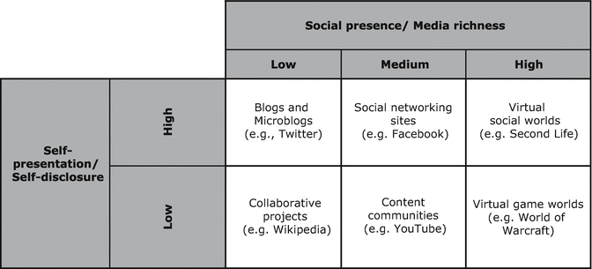
Klasifikace sociálních médií
Zdroj: Kaplan, A. M., & Haenlein, M. (2010). Users of the world, unite! The challenges and opportunities of Social Media. Business Horizons, 53(1), 59–68. https://doi.org/10.1016/j.bushor.2009.09.003

Slide 9
Social presence
Míra sociální přítomnosti je formována tím zda komunikujeme přímo nebo pomocí média (rozhovor tváří v tvář nebo telefonní hovor) a dále také tím zda jsme v komunikaci přítomní v čase (asynchronní – email vs. synchronní – live chat)
Teorie sociální presence tvrdí, že čím větší je míra sociální přítomnosti tím existuje větší vliv na chování obou stran komunikace.
Zdroj: Kaplan, A. M., & Haenlein, M. (2010). Users of the world, unite! The challenges and opportunities of Social Media. Business Horizons, 53(1), 59–68. https://doi.org/10.1016/j.bushor.2009.09.003

Slide 10
Media richness
Mediální bohatost je kapacita média přenášet informace v reálném čase.
Telefonní hovor přenáší zvuk, videohovor přenáší také obraz a proto médium, které umožňuje přenášet více informací v reálném čase označujeme jako mediálně bohatší. V tomto případě videohovor.
Některá média tedy umožňují aby se lidé lépe chápali. Pokud pošlu textovou zprávu nemohu v ní zvolit ironický tón a proto může být zpráva pochopena chybně.
Zdroj: Kaplan, A. M., & Haenlein, M. (2010). Users of the world, unite! The challenges and opportunities of Social Media. Business Horizons, 53(1), 59–68. https://doi.org/10.1016/j.bushor.2009.09.003

Slide 11
Self-disclosure
Sebeprezentace (self-presentation) je ochota lidí prezentovat se ostatním (obvykle v co nejlepším světle) a je prováděna pomocí sebeodhalení (self-disclosure).
Sebeodhalení je vědomé či nevědomé sdílení osobních informací jako jsou myšlenky a pocity s ostatními lidmi.
Sebeodhalení je klíčový proces při formování vztahů a to jak od těch vážných (manželství) tak po ty epizodické (rozhovor při čekání ve frontě).
Zdroj: Kaplan, A. M., & Haenlein, M. (2010). Users of the world, unite! The challenges and opportunities of Social Media. Business Horizons, 53(1), 59–68. https://doi.org/10.1016/j.bushor.2009.09.003

Slide 12
Klasifikace sociálních médií
Blogy a mikroblogy
Často v textové formě dovolují pouze jednoduchou výměnu informací.
Herní světy
Snaží se replikovat velkou část reálného světa. Postavy jsou popsány informacemi, mají vzhled a komunikují mezi sebou bohaté informace.
Zdroj: Kaplan, A. M., & Haenlein, M. (2010). Users of the world, unite! The challenges and opportunities of Social Media. Business Horizons, 53(1), 59–68. https://doi.org/10.1016/j.bushor.2009.09.003

Slide 13
Sociální média
Blogy a mikroblogy
Sociální sítě
Virtuální světy
Kolaborativní projekty
Obsahové komunity
Herní světy

Slide 24
Úkol 5 minut dvojice/trojice
Tipněte si každý jaké sociální sítě jsou
populární u nás?
Následně informaci najděte online.

Slide 30
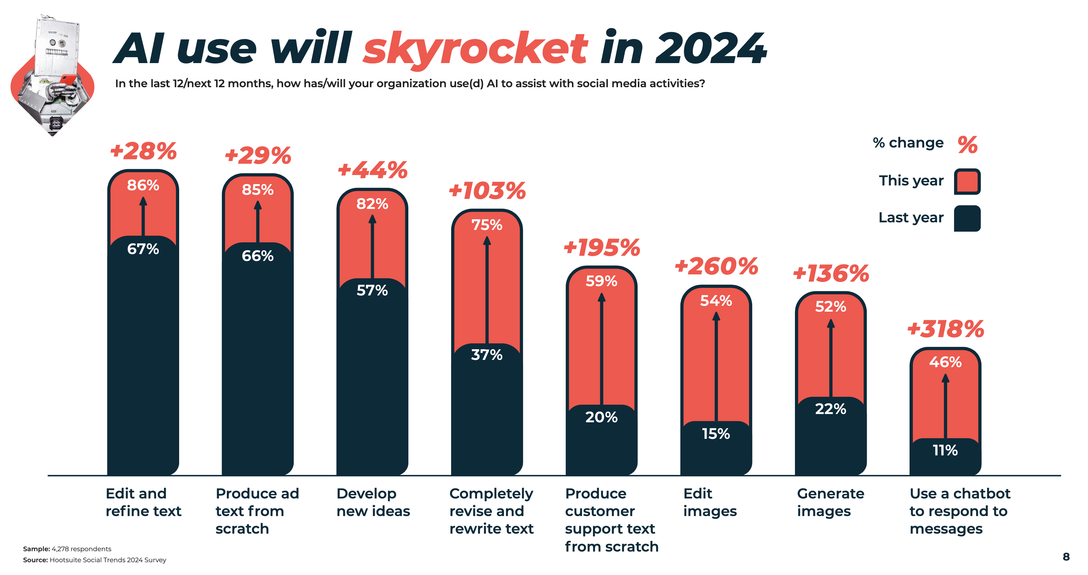

Slide 31
ALGORITMUS

Slide 32
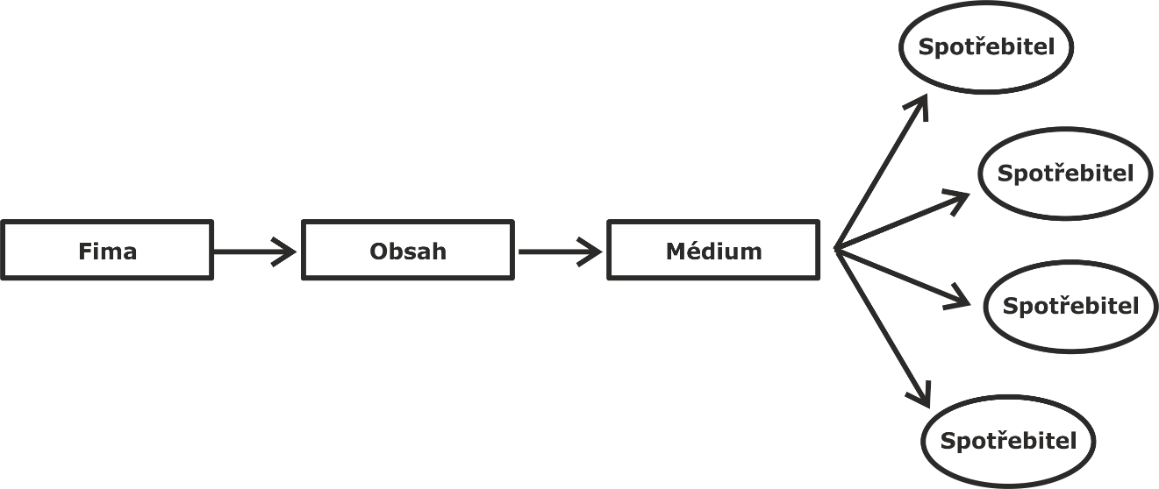
Masová média one-to-many

Slide 33
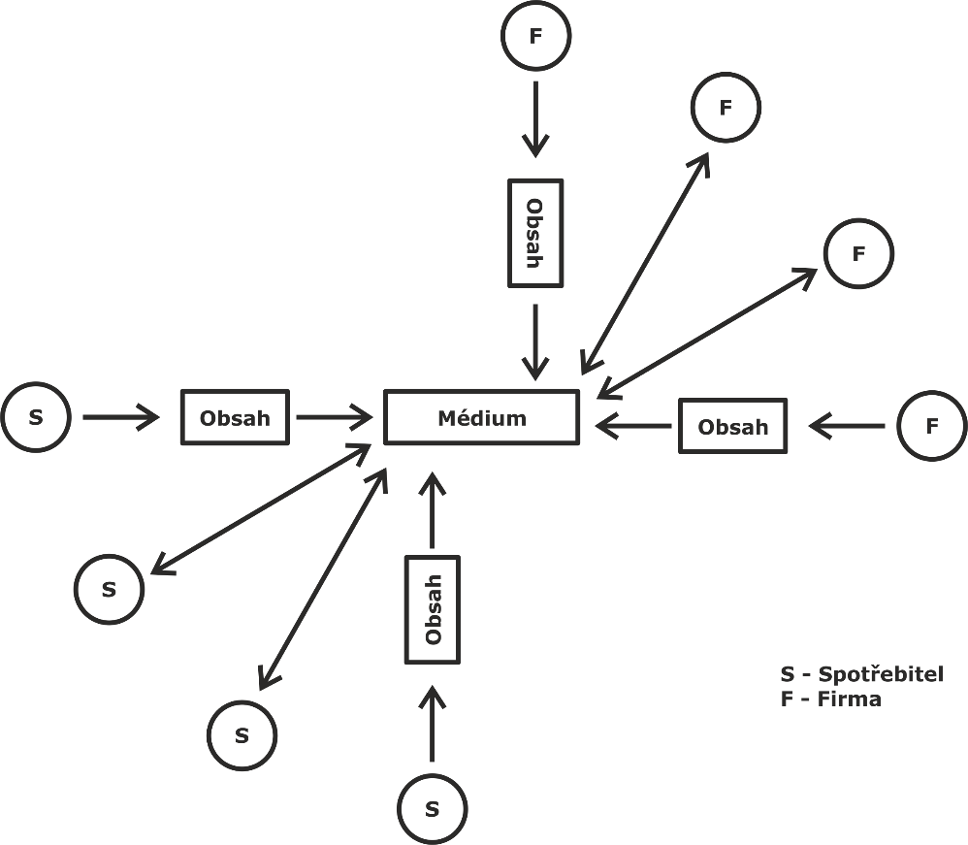
Sociální média many-to-many

Slide 34
Diskuse 3 minuty dvojice/trojice
Jak podle vás fungují algoritmy sociálních médií?

Slide 35
Obsahové komunity

Slide 36
Pinterest
Algoritmus určuje, které piny se uživatelům zobrazují v kanálech a výsledcích vyhledávání.
Podobně jako vyhledávač určuje Pinterest pořadí pinů na základě základních metod SEO, jako jsou klíčová slova.
Algoritmus však využívá také tradičnější přístup sociálních médií, který zohledňuje chování - například piny uložené v minulosti, zapojení a vyhledávání - a zobrazuje nejrelevantnější obsah.

Slide 37
Pinterest
Algoritmus Pinterestu řídí čtyři hlavní faktory:
kvalita domény,
kvalita pinů,
kvalita tvůrce,
relevance tématu.

Slide 38
YouTube
Vyhledávání dotazu
Relevance
míra korespondence názvu, štítků, popisu a obsahu videa s hledaným výrazem
dobu sledování uživatelů se stejným hledaným dotazem
Kvalita
odborné, věrohodné a důvěryhodné informace
Interaktivita
míra interakce s obsahem

Slide 39
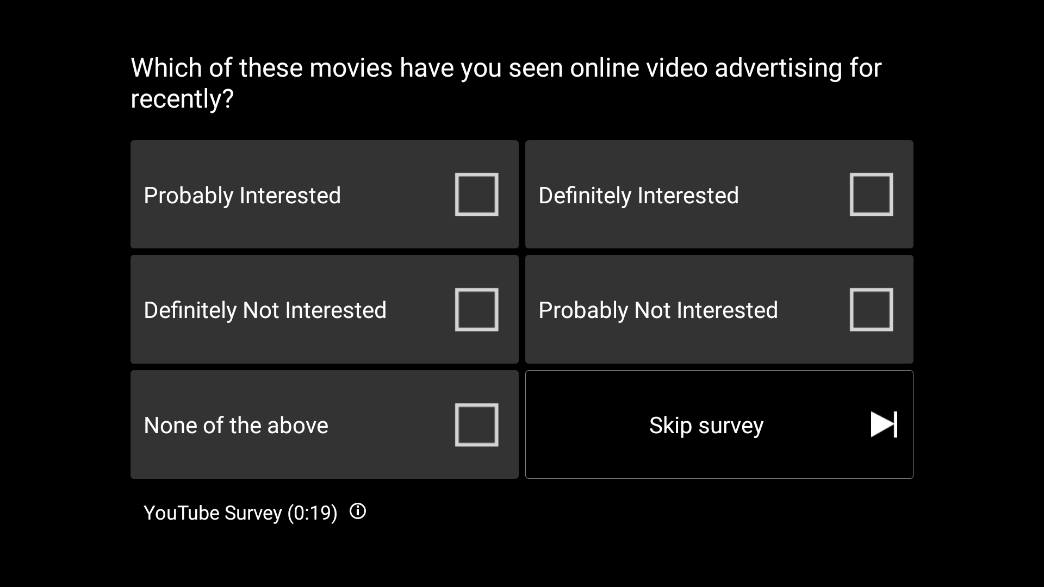
YouTube
Domovská stránka + další v pořadí
1) Výkon videa
Kliknutí
Shlédnuté minuty
Dotazníky a ankety
2) Personalizace

Slide 40
YouTube
Příklady personalizace:
Pokud jste se dívali na čtyřicetiminutovou prezentaci o historii aut, nebo jste jí dali lajk či komentář, pravděpodobně se dá říci, že vás zaujala. Očekávejte, že se k vám dostane další obsah o autech.
Pokud se přihlásíte k odběru kanálu National Geographic na YouTube, algoritmus vám pravděpodobně zobrazí další obsah o přírodě a vědě.
Pokud se podíváte na video "Jak vyrobit domácí chléb" a většina lidí, kteří se dívají na toto video, se podívá také na "Tipy a triky pro pečení bez lepku", může vám YouTube doporučit toto video jako následné sledování.

Slide 41
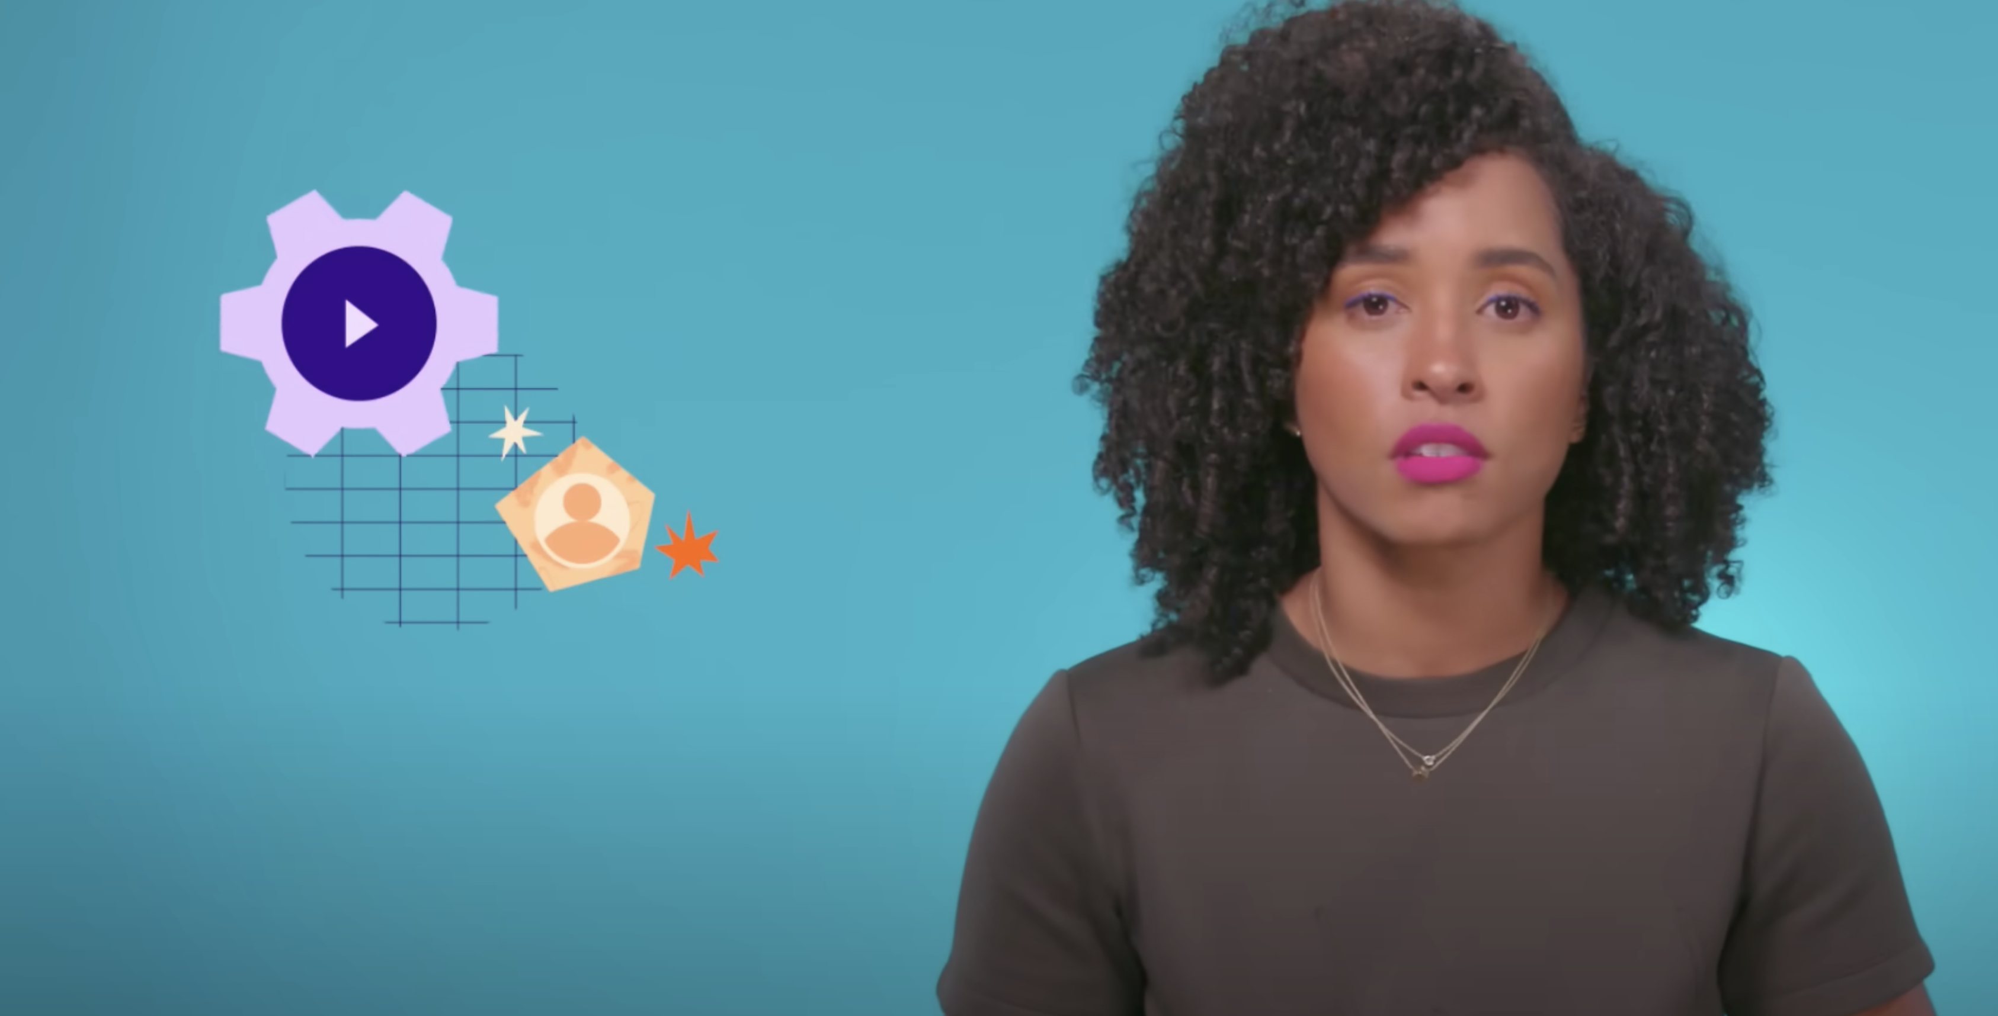
YouTube
https://www.youtube.com/watch?v=fApg7tzlLjY&t=9s

Slide 42
Sociální sítě

Slide 43
Facebook
Jaký obsah zveřejnili přátelé a vydavatelé?
Kdo je autorem tohoto příspěvku?
Jak pravděpodobné je, že se u tohoto příspěvku uživatel zapojí?
Skórování jak moc bude lidi tento příspěvek zajímat?
Skóre relevantnosti
https://www.facebook.com/business/help/718033381901819?id=208060977200861

Slide 44
Notes:
https://buffer.com/resources/facebook-marketing-strategy

Slide 47
Instagram
Každá část aplikace má svůj vlastní algoritmus
Feed, Stories, Prozkoumat, Reels.
„Lidé mají tendenci hledat své nejbližší přátele ve Stories, využívají službu Prozkoumat k objevování nového obsahu a tvůrců a bavit se v sekci Reels.“
https://about.instagram.com/blog/announcements/instagram-ranking-explained

Slide 48
Diskuse 3 minuty dvojice/trojice
Jaké dopady má kvalitní algoritmus?

Slide 49
Řetězec událostí
Kvalitní algoritmus
Větší užitek pro uživatele
Více času na platformě
Více pozornosti
Více prostoru pro reklamu
Větší obrat/zisk

Slide 50
DOSAH = REACH

Slide 51
Algoritmy sociálních médií a vyhledávačů

Slide 52
Výsledky učení
Kategorizovat sociální média
Popsat vývojové tendence odvětví médií
Porozumět fungování sociálních médií
Umět rozhodovat o tom kdy a jak komunikovat
Zakomponovat sociální média do kampaně
Posoudit jak sociální média ovlivňují ekonomickou úspěšnost podniku
Vést a spravovat profily na sociálních sítích

Slide 53
Děkuji za pozornost

